Slide 1

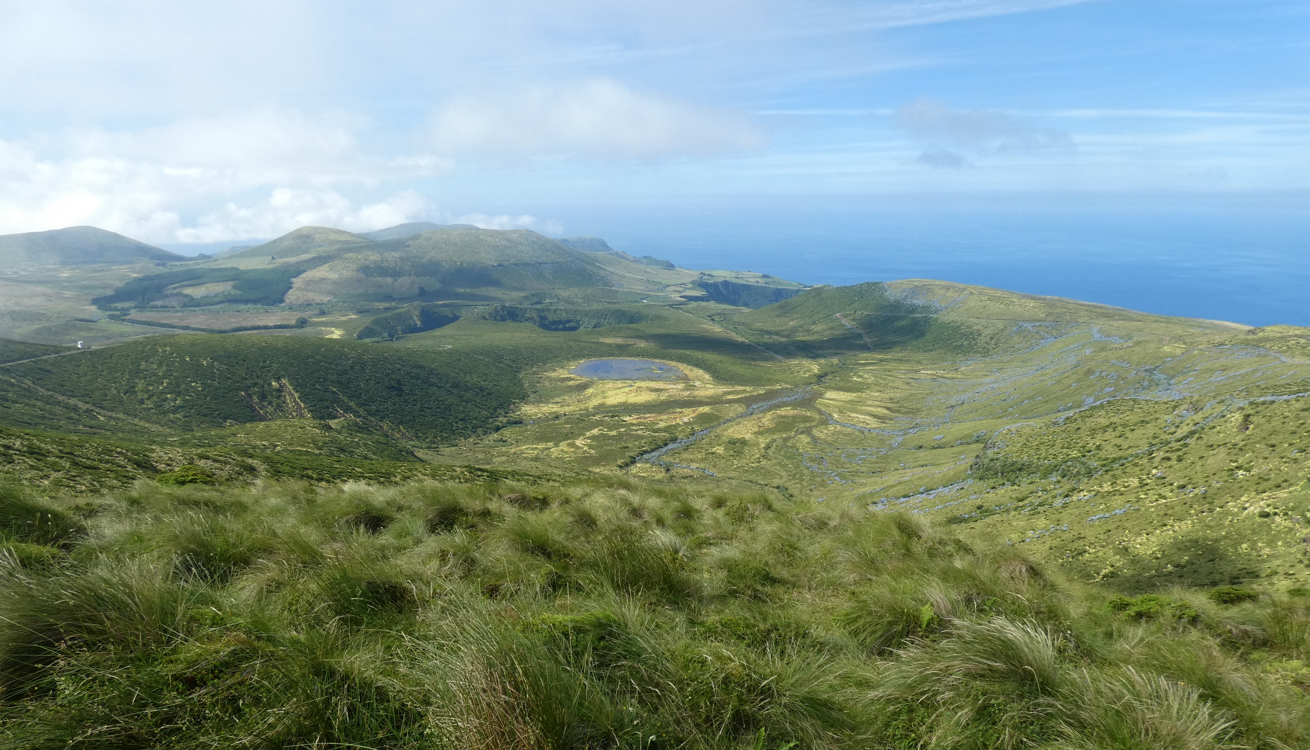







Proteção ativa e gestão integrada da Rede Natura 2000 nos Açores
LIFE IP AZORES NATURA – LIFE17 IPE/PT/000010
Conselho Consultivo – Stakeholder Board
Flores, 17 de abril de 2024
Diana Pereira
-Direção Regional do Ambiente
e Ação Climática
- Direção Regional de Políticas
Marítimas

Slide 2
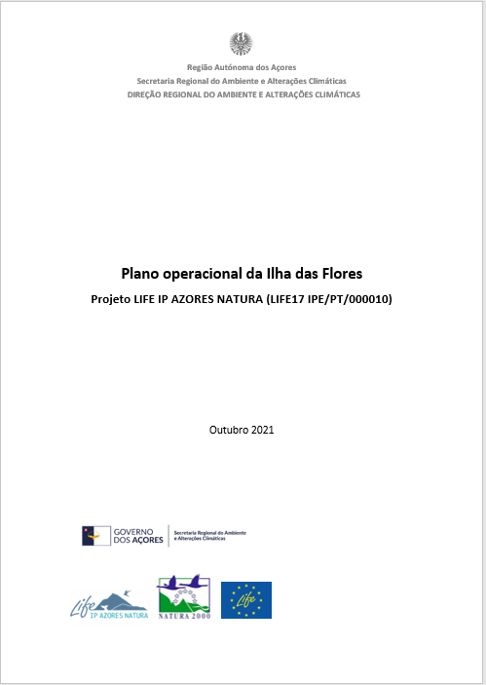
We Gather Knowledge (new data)
Ação A1 - Planeamento operacional preparatório
para os trabalhos de conservação
  Sub-ação A1.1 – Planeamento técnico
  Plano Operacional
Plano Operacional
Notes:
Iremos intervir na Caldeira Branca em cerca de 100ha. Esta sub-ação prevê um conjunto de tarefas que permitirão melhorar o estado de conservação dos habitats existentes na área de intervenção da Caldeira Branca, nomeadamente os habitats com os códigos da Rede Natura 4050* (charnecas macaronésicas endémicas), 7110* (turfeiras altas ativas), 7130 (turfeiras de cobertura ativas), 7140 (turfeiras de transição e turfeiras ondulantes) e 91D0* (turfeiras arborizadas).
O restauro dos habitats presentes na área de intervenção da Caldeira Branca será principalmente realizado através do controlo de espécies de flora invasora. Atualmente, as espécies invasoras são a maior ameaça a estes habitats, e o não controlo destas espécies teria um impacto negativo no esforço de conservação que se pretende atingir com esta sub-ação. Para ocupar os espaços onde será removida a flora invasora, de forma a impedir que a flora invasora reocupe esses locais, serão plantadas espécies de porte arbóreo e arbustivo que já existem dentro ou perto da área de intervenção da Caldeira Branca.

Slide 3
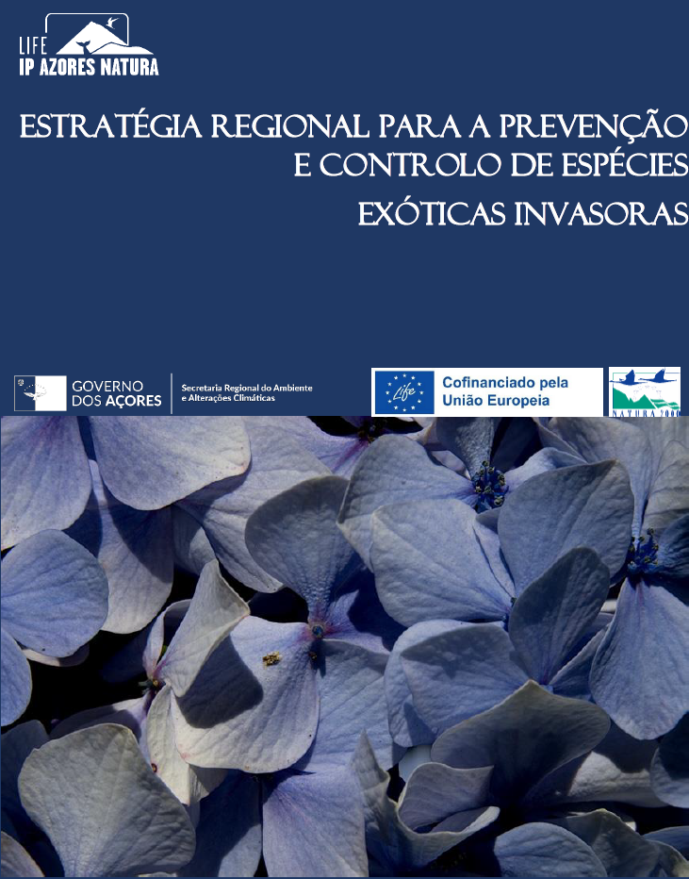

Ação A1 – Planeamento operacional preparatório para os trabalhos de conservação
  Estratégia Regional para o Controlo e Prevenção de
  Espécies Exóticas Invasoras (EEI)
    4 relatórios técnicos recebidos, incluindo lista de EEI presentes nos Açores;
    A Divisão de Fauna e Flora da DRAAC está a preparar a divulgação da Estratégia Regional, bem como da regulamentação regional relativa às EEI.
  Próximos passos
Notes:
A Estratégia Regional está concluída e está a ser revista pela divisão de Fauna e Flora da DRAAC, que está a verificar com a revisão do DLR 15/2012 e com a atualização da lista de espécies de flora invasoras que será publicada. O Decreto Regional 15/2012 constitui o quadro jurídico para a conservação da natureza e da biodiversidade nos Açores. Transpõe as Diretivas Habitats e Aves, bem como a lista de espécies exóticas invasoras para o ordenamento jurídico regional. Tendo em conta o enorme trabalho resultante da estratégia regional sobre EEI, estamos a promover a alteração da legislação regional, o que é um passo muito importante para um controlo eficaz das EEI e que envolve todas as entidades. Como resultado da Estratégia Regional para as EEI, disponibilizaremos fichas de caracterização das EEI prioritárias, incluindo uma breve descrição, os impactos detectados, os métodos de controlo disponíveis, bem como as medidas de gestão das EEI nos Açores.

Slide 4
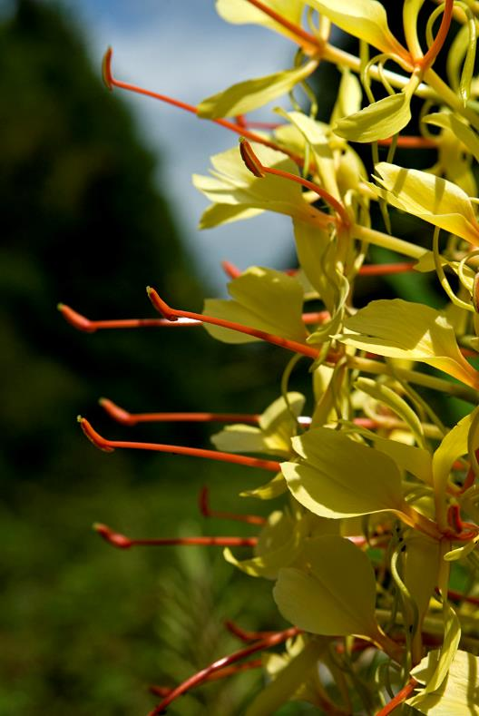
Ação A1 – Planeamento operacional preparatório para os trabalhos de conservação
  Estratégia Regional para o Controlo e Prevenção de Espécies
  Exóticas Invasoras (EEI)
    9 Eixos Témáticos:
    Eixo 1: Liderança e coordenação
    Eixo 2: Prevenção
    Eixo 3: Deteção precoce e resposta rápida
    Eixo 4: Redução das populações de EEI
    Eixo 5: Cooperação nacional e internacional
    Eixo 6: Investigação
    Eixo 7: Gestão da informação
    Eixo 8. Consciencialização e o envolvimento da comunidade
    Eixo 9: Monitorização e garantia de qualidade
Notes:
A Estratégia divide-se em 9 eixos temáticos:

Slide 5

Ação A1 – Planeamento operacional preparatório para os trabalhos de conservação
    Implementação/Regulamentação da Estratégia Regional para o Controlo e Prevenção de Espécies
    Exóticas Invasoras (EEI):
    - Rever o Regime Jurídico da Conservação da Natureza e Proteção da Biodiversidade (DLR15/2012/A)
    - Finalizar a Estratégia Regional para a Prevenção e Controlo de Espécies Exóticas e Invasoras
    - Finalizar o Catálogo das Espécies Florícolas, que indicará que espécies serão permitidas introduzir na Região Autónoma dos Açores
Notes:
Rever o Regime Jurídico da Conservação da Natureza e Proteção da Biodiversidade (DLR5/2012/A)
Objetivo: rever de forma a que o mesmo esteja adequado às exigências das diretivas europeias e à legislação nacional, bem como adaptado à Região, tendo em conta o conhecimento adquirido pelo corpo técnico e operacional do GRA, bem como do meio académico.
Em revisão desde 2022.
Posteriormente será articulada a sua revisão com as restantes entidades governamentais: DRPM; DRRF; DRag, etc.
Posteriormente irá a consulta às entidades e a consulta pública em 2024.
Estima-se que seja publicado em 2025.
Finalizar a Estratégia Regional para a Prevenção e Controlo de Espécies Exóticas e Invasoras
Estratégia Regional para a Prevenção e Controlo de Espécies Exóticas e Invasoras a ser finalizado na DRAAC em breve, sendo posteriormente articulado com as restantes entidades governamentais.
Posteriormente será sujeita a consulta às entidades e consulta pública e publicado sob a forma de Resolução de Conselho de Governo (estima-se que seja publicada em 2024/2025, antes de publicar o Catálogo das Espécies Florícolas).
A Lista Regional de Espécies Invasoras (LREI) está também a ser finalizada pela DRAAC e será articulada com as restantes entidades governamentais. Posteriormente será sujeita a consulta às entidades e consulta pública e será publicada como Portaria (antes de publicar o Catálogo das Espécies Florícolas).
Finalizar o Catálogo das Espécies Florícolas, que indicará que espécies serão permitidas introduzir na Região Autónoma dos Açores
Está a ser ultimado pela DRAAC. Posteriormente será articulado com as restantes entidades governamentais, sujeito a consulta às entidades e a consulta pública. Só poderá sair depois da publicação da revisão do DLR15/2012/A. Estima-se que seja publicado em Portaria, em 2025.

Slide 6
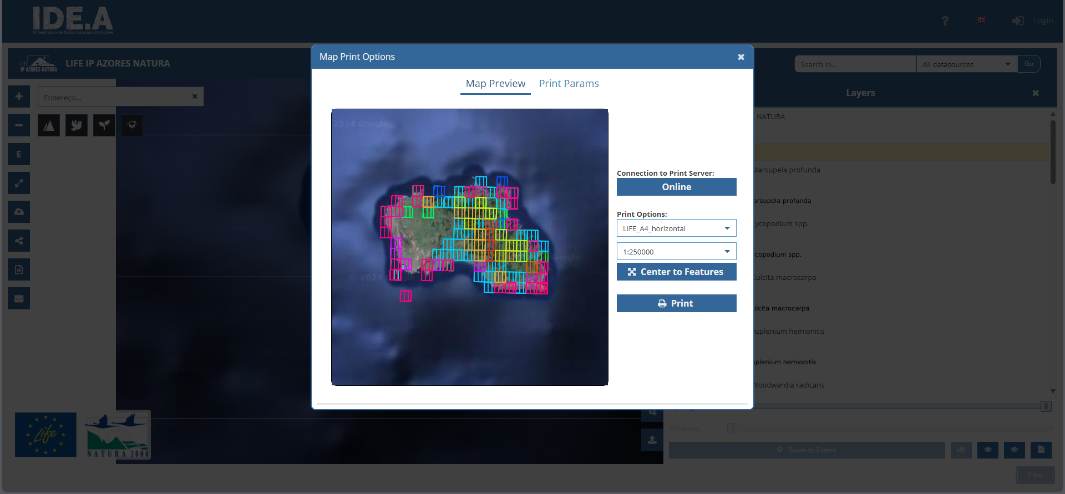
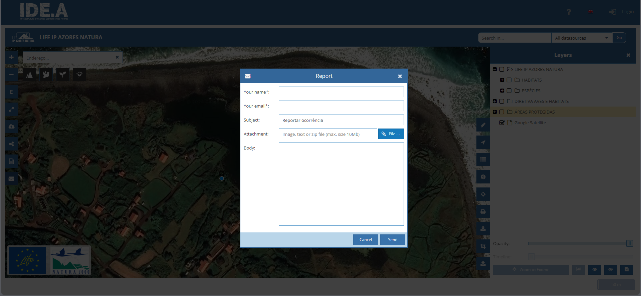
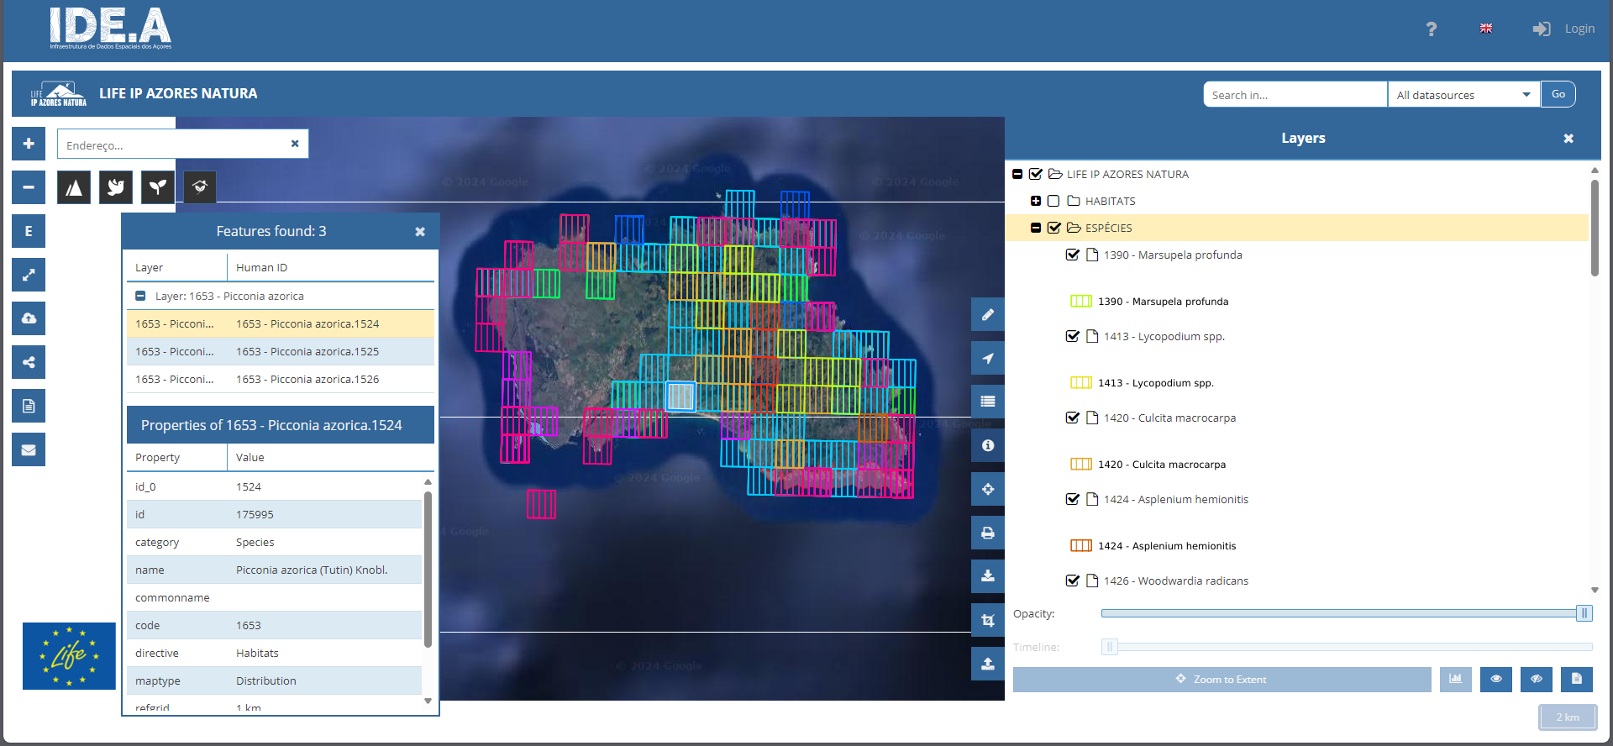
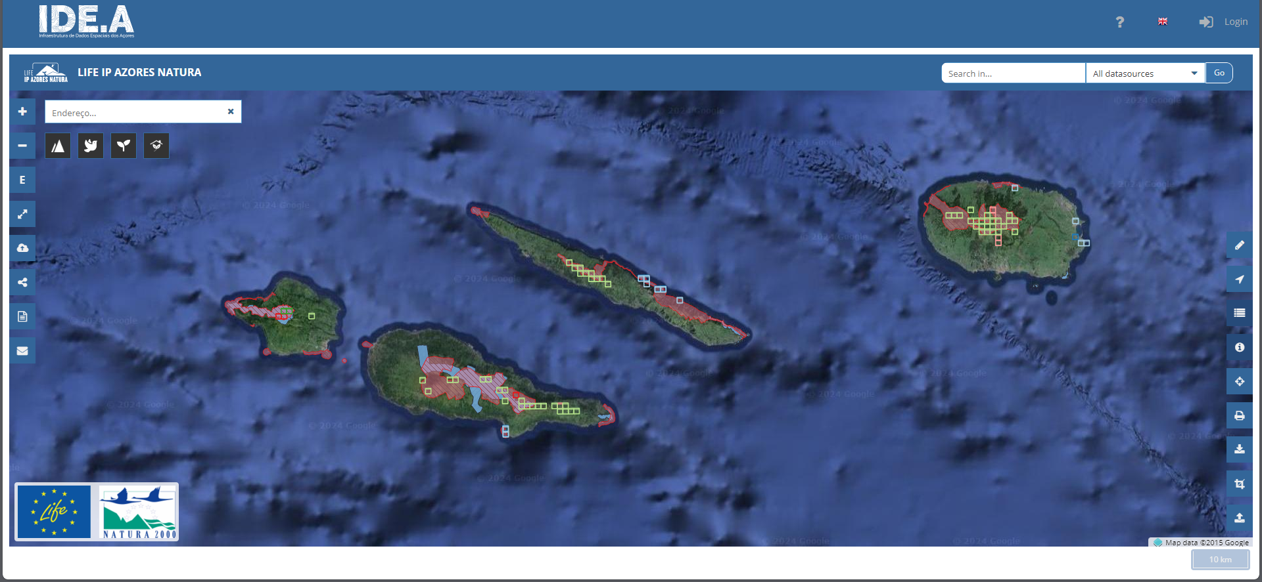
Ação A2 – Plataforma WebSIG da componente terrestre da Rede Natura 2000 dos Açores
https://visualizador-idea.ambiente.azores.gov.pt/lifeipazoresnatura
A plataforma WebSIG está operacional e em fase de testes de todas as ferramentas. Atualmente os dados das espécies e habitats da DH estão carregados na plataforma. Faltam os dados do Qfield e da Ciência Cidadã.

Slide 7
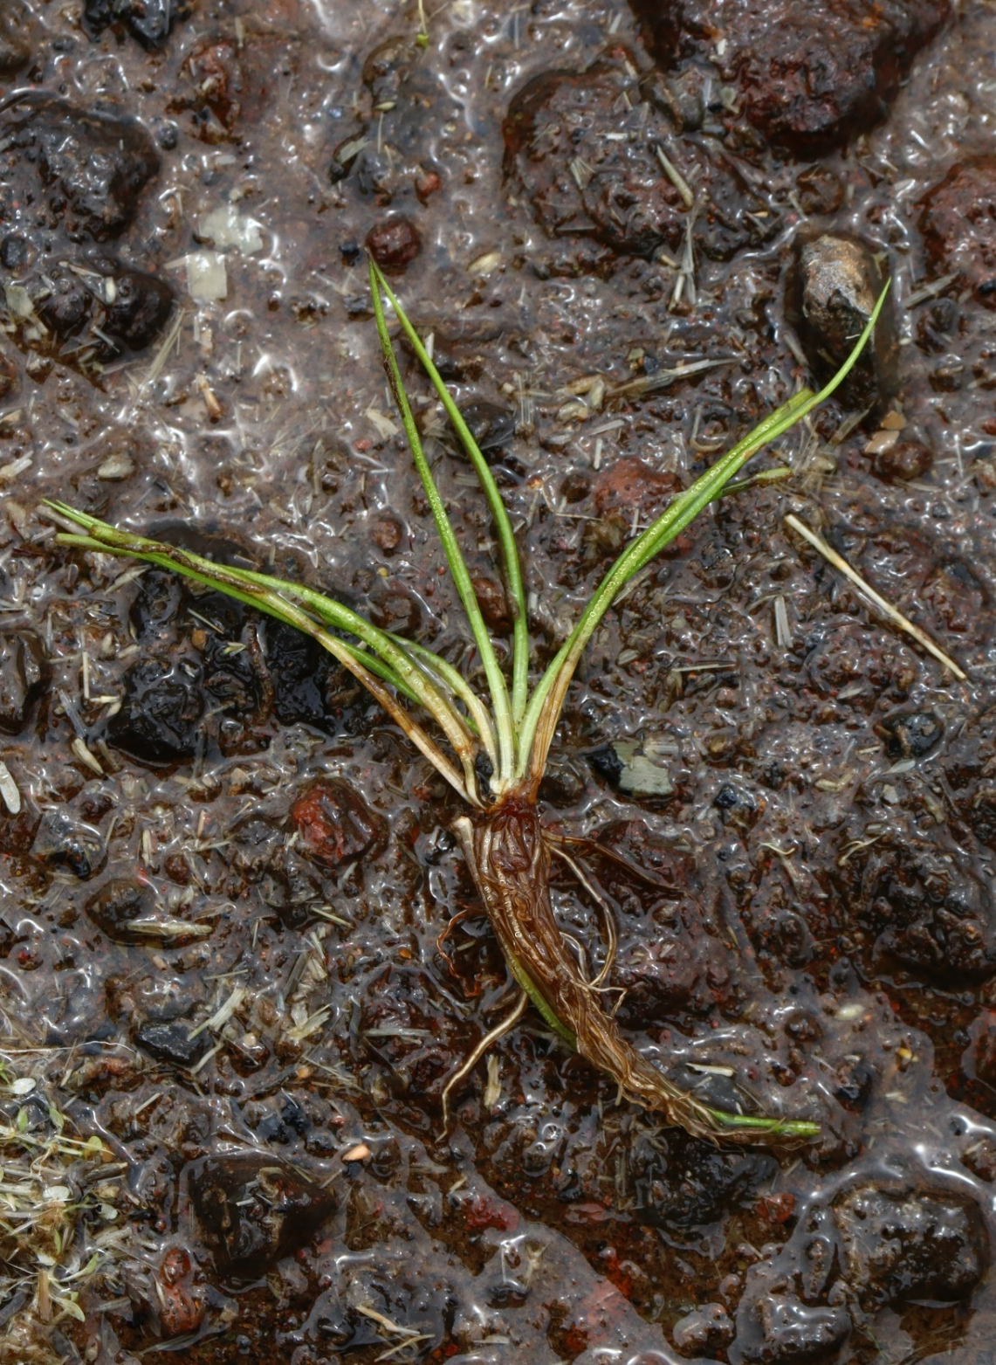
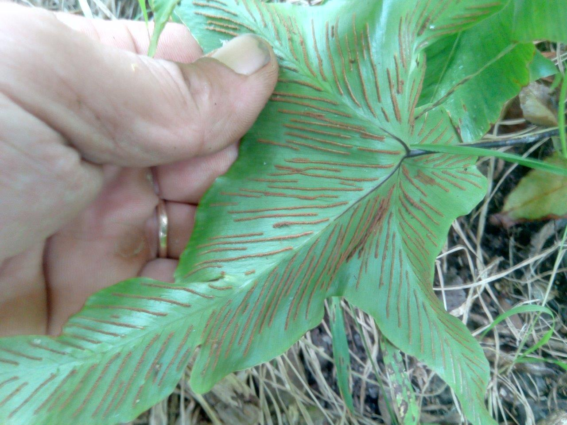
We Gather Knowledge (new data)
Ação C3 - Implementação de trabalhos piloto para a conservação da flora endêmica
Sub-ação C3.1 – Conservação ex-situ
  Prospeção e Recolha de 672,08 g de sementes/esporos das espécies alvo em 2023:
  Angelica lignescens, 92,4 g
  Azorina vidalii, 27,5 g
  Chaerophyllum azoricum, 97.8 g
  Euphorbia stygiana, 13,58 g
  Euphrasia azorica, 4,8 g
  Frangula azorica, 151,5g
  Laurus azorica, 244,4 g
  Scabiosa nitens, 31.4 g
  Vaccinium cylindraceum, 19,4g
Notes:
Confirmação de registos históricos de duas espécies da Diretiva Habitats, nomeadamente Asplenium hemionitis (anexo IV) e Isoëtes azorica (anexo II); recolha de 567 g de sementes/esporos das seguintes espécies herbáceas em desde o inicio, em 2023 cerca de 57g (1 amostra por espécie):
- Ammi trifoliatum, 26.6 g
- Angelica lignescens, 351.4 g
- Asplenium hemionitis, 1 g
- Azorina vidalii, 58.7 g
- Chaerophyllum azoricum, 97.8 g
- Scabiosa nitens, 31.4 g
Atualmente, propagação de Ammi trifoliatum, Myosotis azorica e Scabiosa nitens a decorrer no Jardim Botânico do Faial.

Slide 8
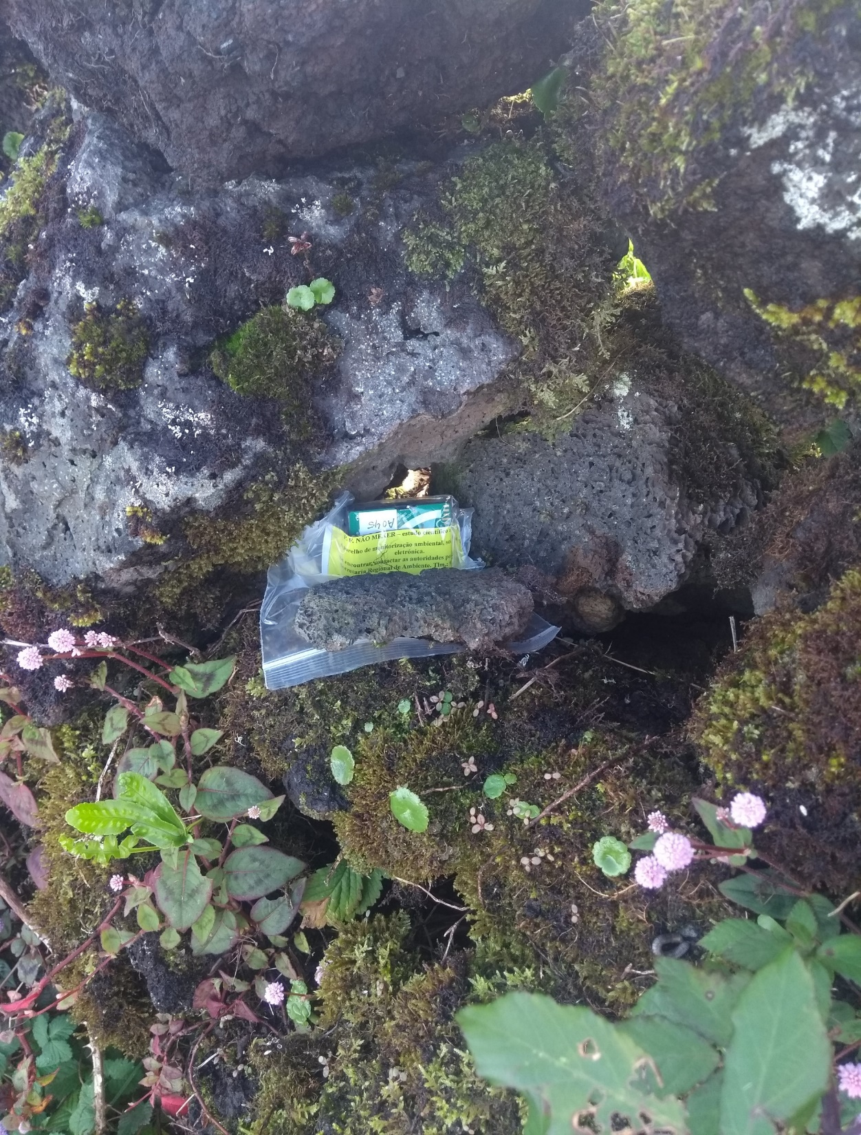
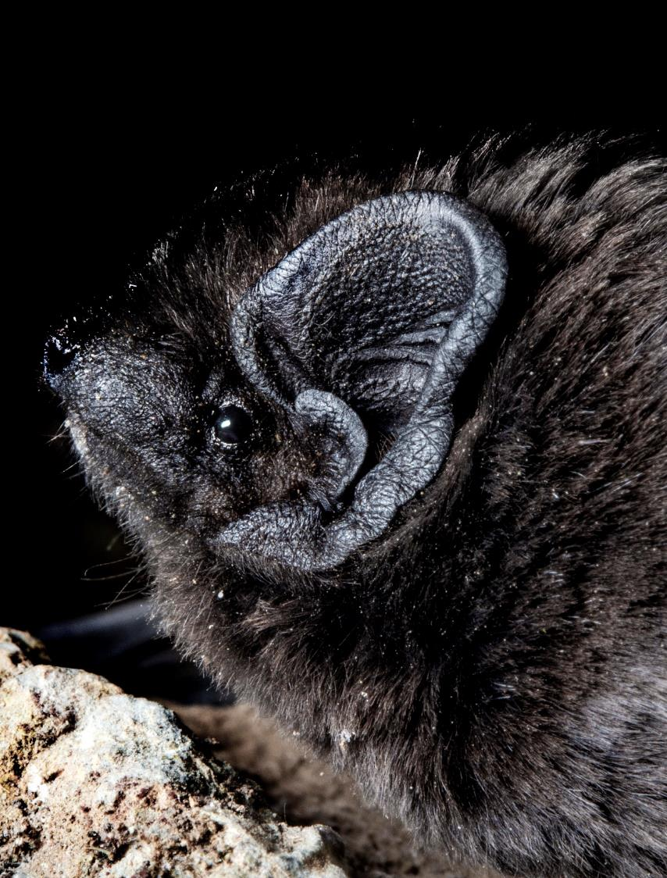
We Gather Knowledge (new data)
Ação C7 - Avaliação da distribuição e conservação de Nyctalus azoreum
  Decorreu, em 2023, a campanha de amostragem acústica de morcegos em todas as ilhas, com o uso de AudioMoth e com 215 pontos distribuídos pelas 9 ilhas, sendo 13 pontos nas Flores.
  Os dados estão a ser tratados e o relatório a ser finalizao.
  Amostragem com redes;
  Monitorização de abrigos;
  Capacitação dos Vigilantes da Natureza para continuar com as monitorizações a longo prazo;
  Plano de Ação Regional para a conservação do Nyctalus azoreum.
Notes:
-Pipistrellus maderensis
1º prospeção já efetuada na ilha Terceira e São Miguel
Amostragem Acústica: Amostragem de pelo menos 215 (duzentos e quinze) pontos distribuídos proporcionalmente pelas nove ilhas da Região Autónoma dos Açores
Amostragem com redes
Monitorização de abrigos
Plano de Ação Regional para a conservação do Nyctalus azoreum:
- A situação de referência sobre a espécie;
- A identificação de lacunas de conhecimento e propostas para estudos futuros;
- A identificação e quantificação das ameaças/pressões;
- A criação de plano de comunicação e de sensibilização para envolvimento das populações e agentes locais na conservação da espécie;
- A integração de políticas de gestão e articulação de apoios para a conservação da espécie.
Para além disso, desde o início têm sido promovidas várias ações de educação ambiental para sensibilizar para a importância desta espécie.

Slide 9
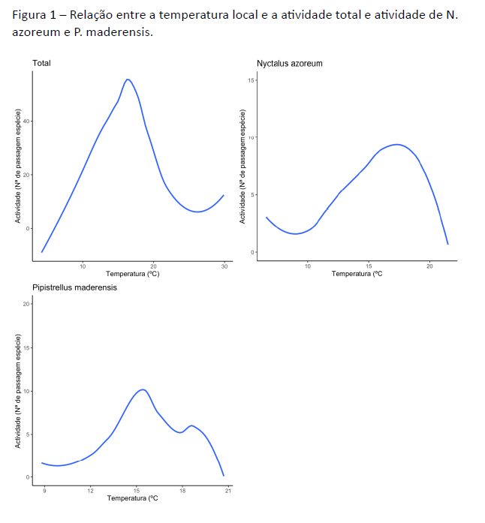
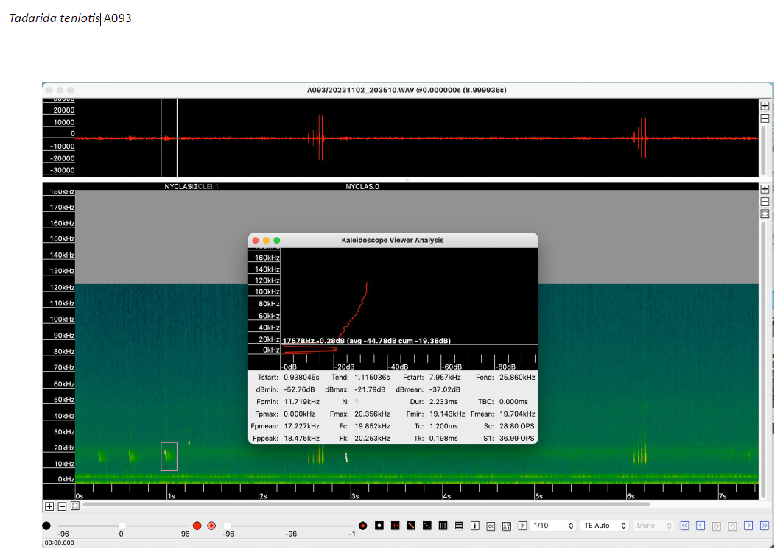
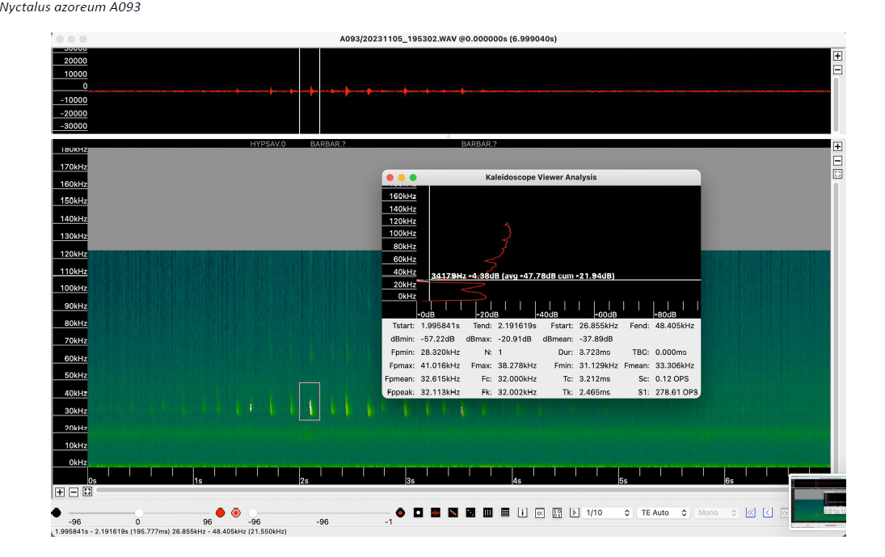
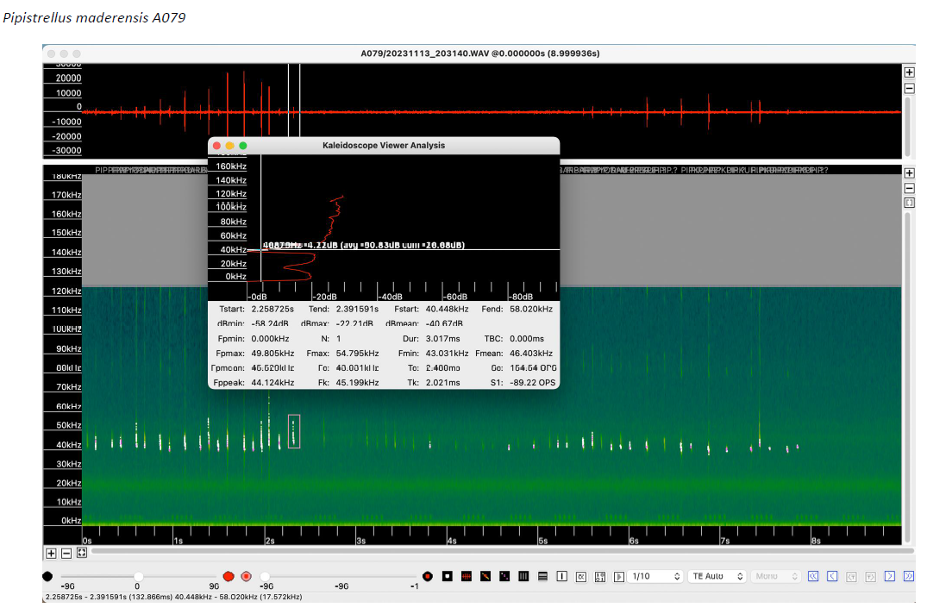
We Gather Knowledge (new data)
Ação C7 - Avaliação da distribuição e conservação de Nyctalus azoreum
  Amostragem acústica – 1º resultados:
  Descrição dos locais de amostragem acústica
  Nr de gravações que foram criadas automaticamente e que foram consideradas como contendo morcegos
  Relação entre temperatura e atividade de cada espécie de morcego
  Exemplos de ultrassonografias e espectros de frequência para
  o Nyctalus azoreum, Pipistrellus maderensis e Tadarida teniotis

Slide 10
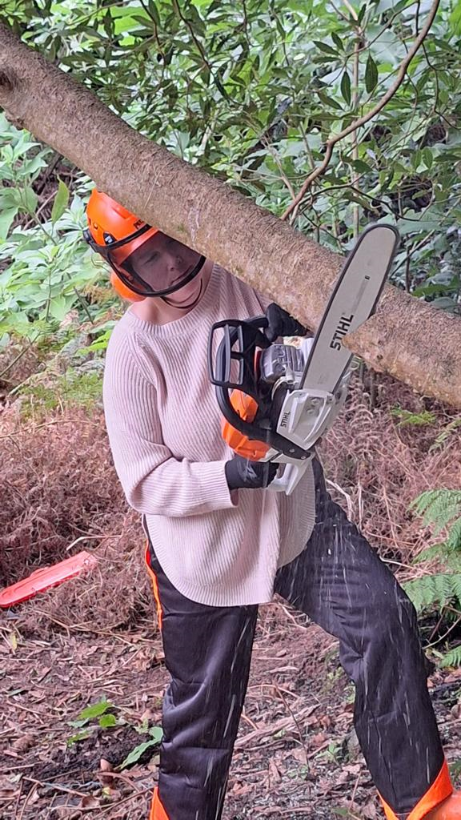
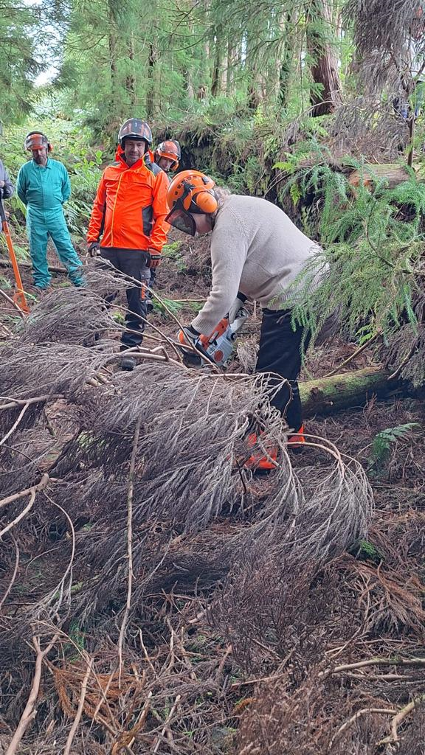
We Capacitate
Ação C2 – Capacitação
Sub-ação C2.1 – Capacitação Interna
No total, já foram realizadas 20 formações, com participação total de 310 elementos.
Nas Flores:
  Técnicas de monitorização de aves marinhas – março-outubro 2021;
  Capacitação de uso de herbicidas em linhas de água – 21-23 de junho de 2021
  Aplicação de fitofarmacêuticos – novembro-dezembro 2021
  Formação em primeiros socorros – 16-18 de fevereiro de 2022;
  Formação em curso básico e avançado de motosserrista e trabalhos em altura – novembro de 2023;
  Curso de especialização em operação UAS – Captação e processamento de imagem para produção de ortomosaicos – novembro de 2023.

Slide 11
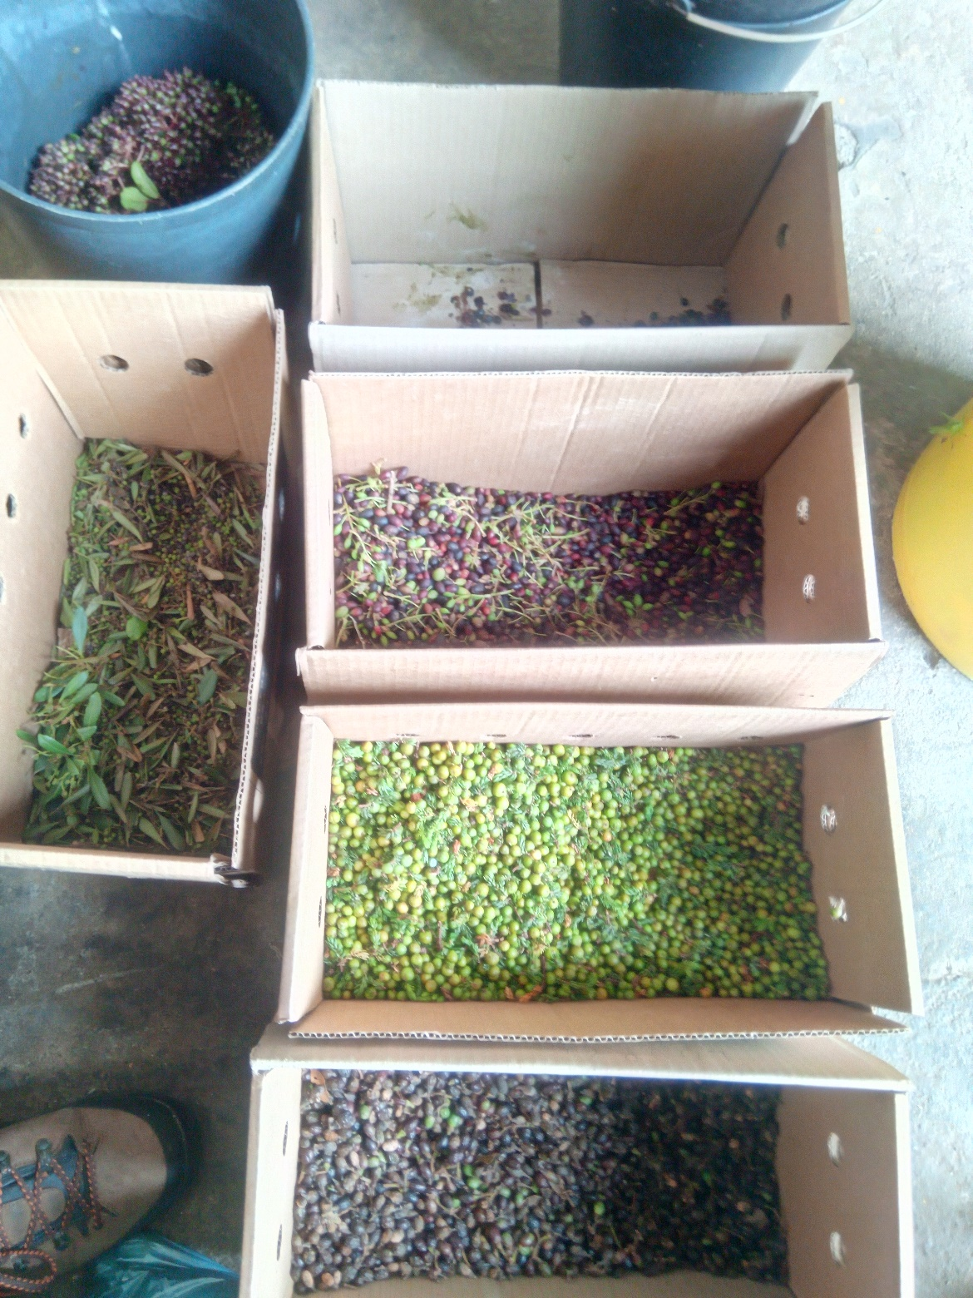
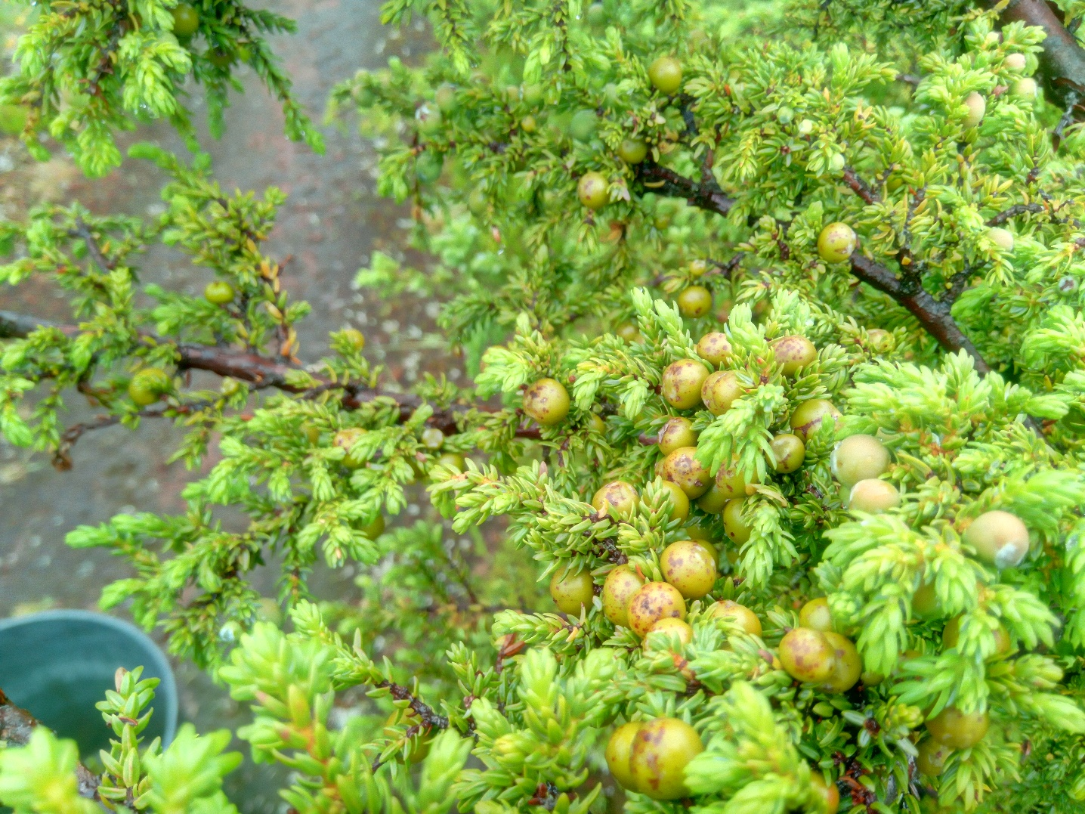
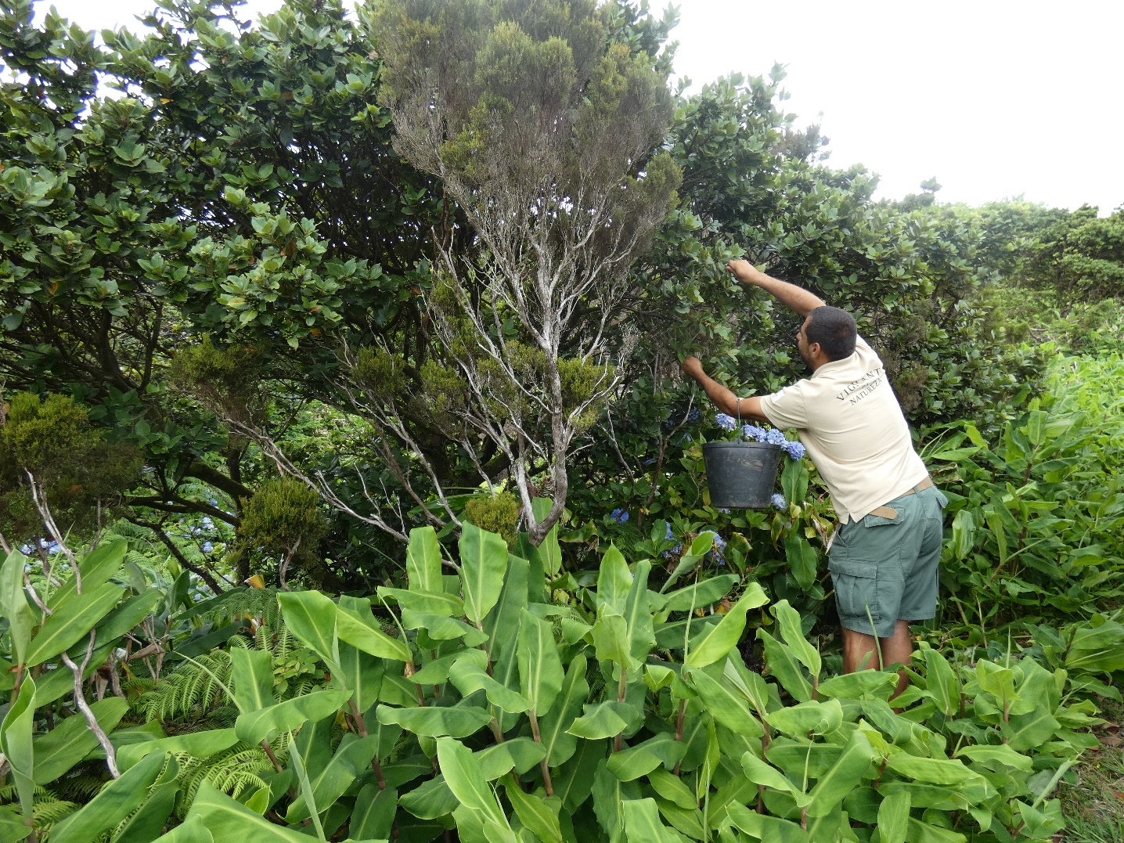
We Manage (terrestrial conservation)
Ação C4 – Implementação de boas práticas para a conservação de habitats terrestres
Sub-ação C4.1 – Boas práticas para a conservação terrestre
  Recolha de 415,3 g de sementes de espécies
  lenhosas em 2023 (1 amostra por espécie):
  Frangula azorica, 151,5 g
  Laurus azorica, 244,4 g
  Vaccinium cylindraceum, 19,4 g
Notes:
– Recolha de 415,3 g de sementes de espécies lenhosas desde inicio até 2023 (1 amostra por espécie), envio destas amostras (exceto cedro) para os Serviços Florestais do Pico para propagação:
Frangula azorica, 430 g
Juniperus brevifolia, 3 843 g
Laurus azorica, 742 g
Vaccinium cylindraceum, 108.5 g
Viburnum treleasei, 822 g
Em 2023, cerca de 600 g

Slide 12
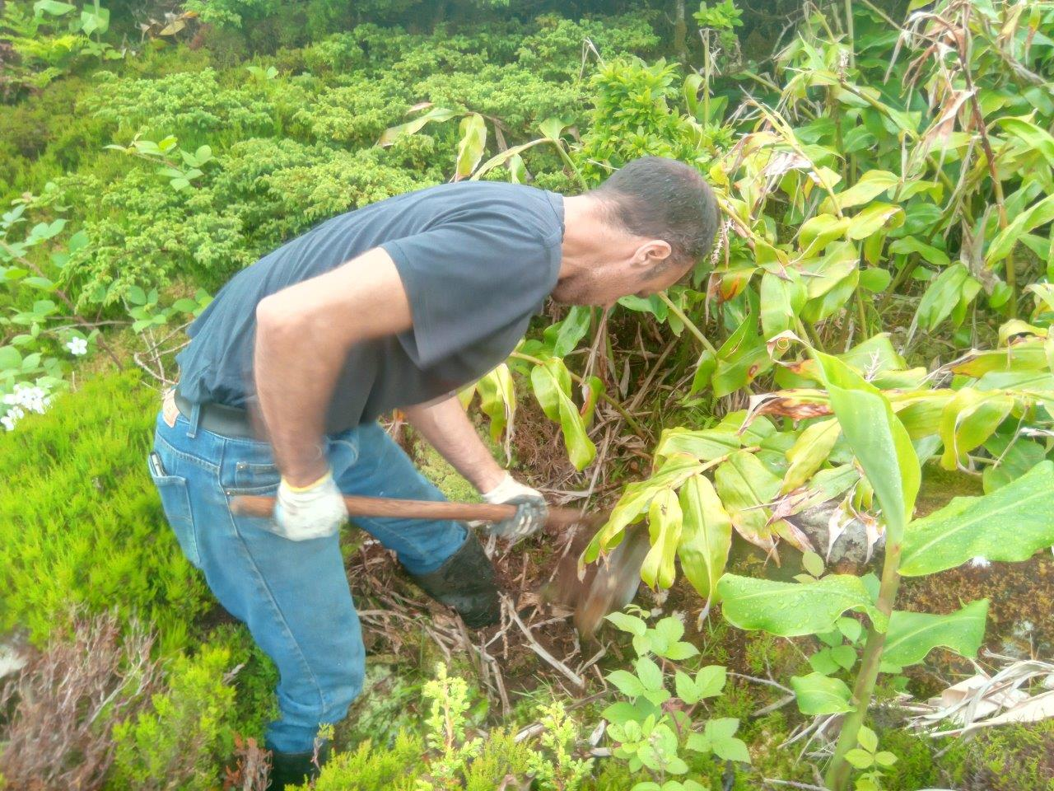
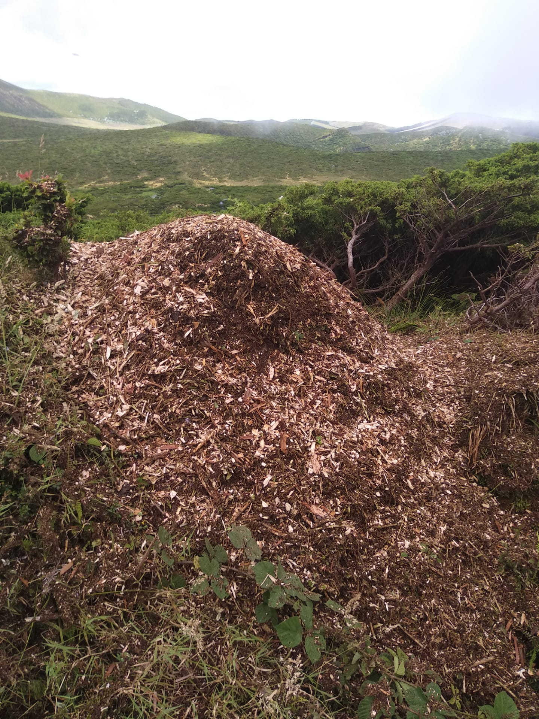
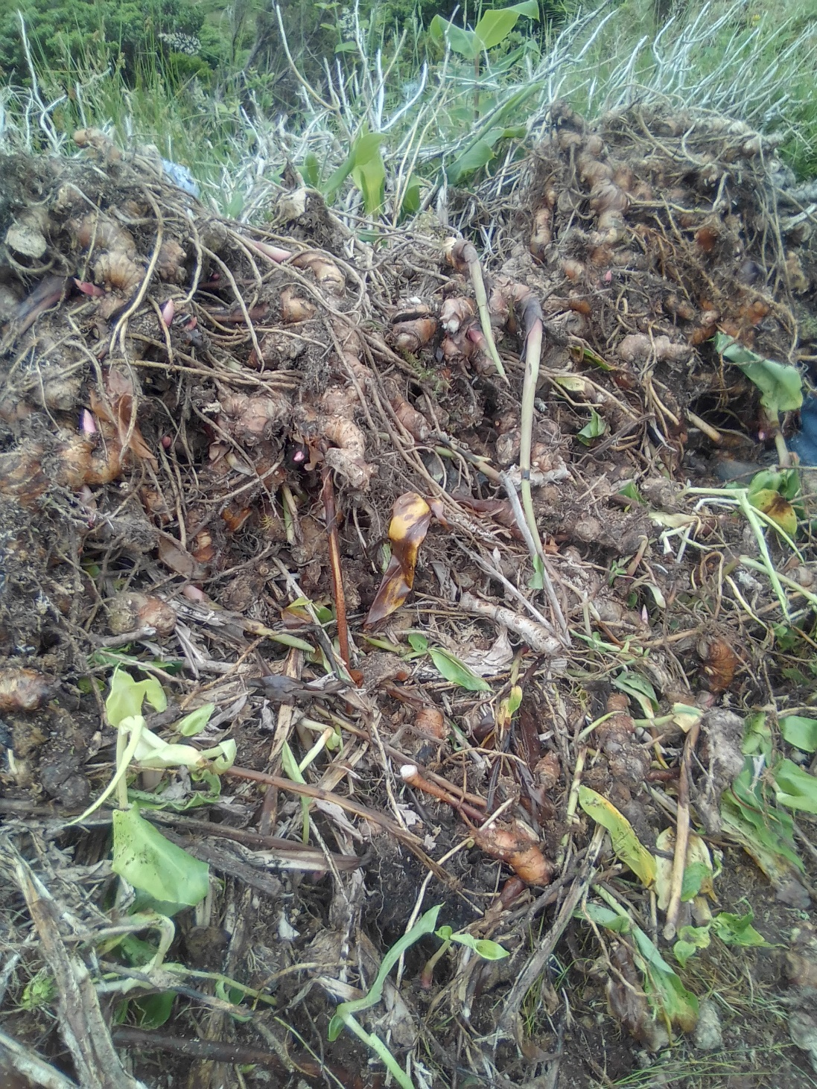
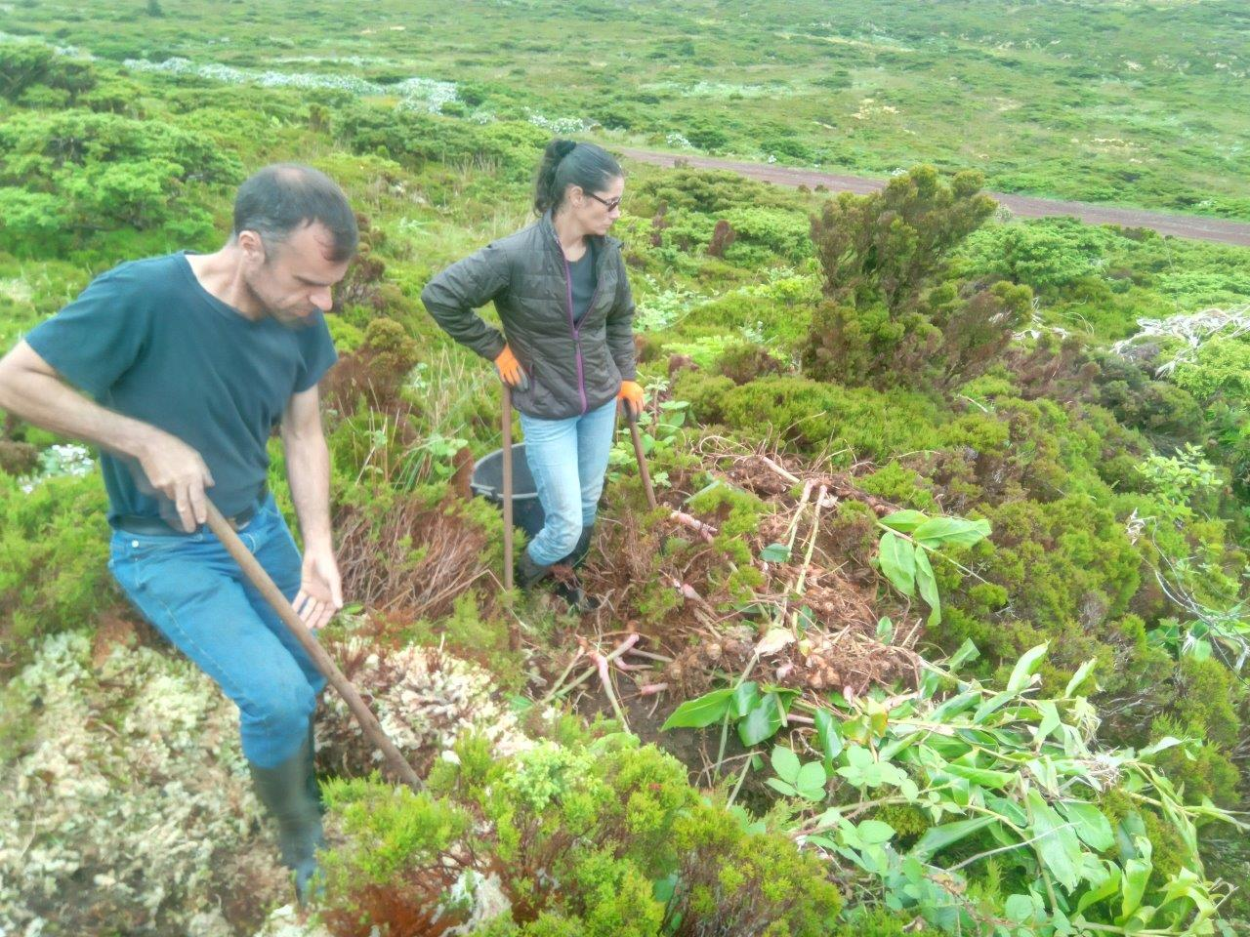
We Manage (terrestrial conservation)
Ação C8 – Implementação de trabalhos de controlo de espécies exóticas invasoras
Sub-ação C8.1 – Controlo e erradicação de espécies de flora invasora na Caldeira Branca
  Remoção de cerca de 1500 kg (2023) e 2120 kg em 2024 de biomassa de EEI :
  Hydrangea macrophylla
  Hedychium gardnerianum
  Pittosporum undulatum
Notes:
Remoção de 1500 kg de biomassa na Lagoa Branca em 2023 (meses de janeiro e fevereiro) (principalmente Hedychium gardnerianum, mas também Hydrangea macrophyllae Pittosporum undulatum) e ocupação do espaço através da plantação de 119 folhados, 7 cedros, 3 azevinhos, 5 uva-da-serra, 1 urze e 3 heras.
A maioria destes resíduos verdes são triturados e enterrados.
A equipa de operacionais do SAAC das Flores tem realizado esse trabalho, de forma manual, uma vez que sendo uma área dentro do Plano de Bacia de lagoa é proibido a utilização de qqer herbicida.

Slide 13
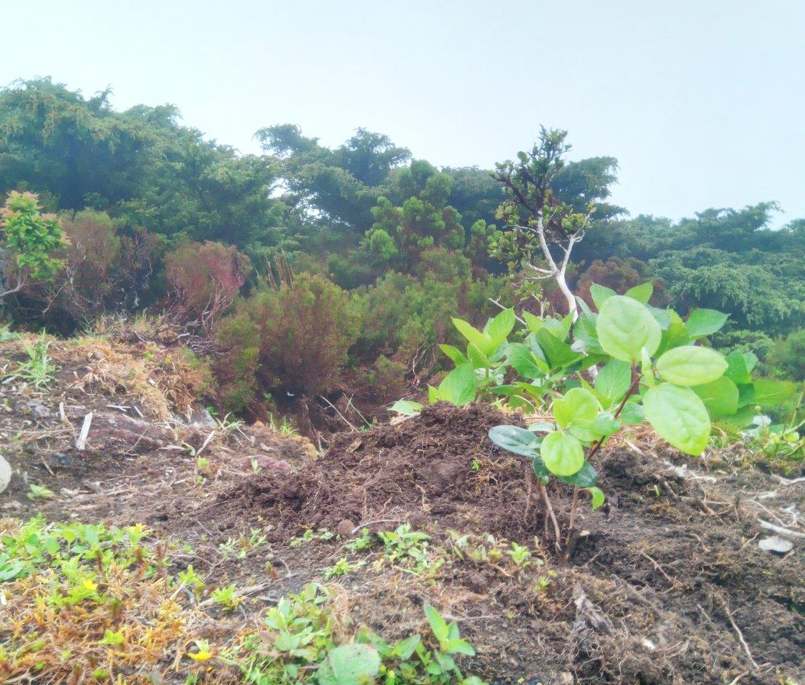
We Manage (terrestrial conservation)
Ação C4 – Implementação de boas práticas para a conservação de habitats terrestres
Sub-ação C4.1 – Boas práticas para a conservação terrestre
  Plantio de 138 espécies arbóreas e arbustivas transplantado
  de áreas com alta densidade de regeneração das espécies, nas áreas onde foi feita a limpeza de invasoras:
  119 Viburnum treleasei
  7 Juniperus brevifolia
  3 Ilex perado ssp. azorica
  5 Vaccinium cylindracem
  1 Erica azorica
  3 Hedera azorica
Luís Cravinho
Notes:
Já foram plantadas algumas espécies na área de intervenção, após os trabalhos de remoção de invasoras de modo a ocupar o espaço limpo de invasoras.
As plantações na área de intervenção são efetuadas pelos assistentes operacionais capacitados para esta tarefa. Para diminuir a competição com as espécies invasoras presentes no local e aumentar o sucesso do reforço, optou-se para plantação em vez de sementeira direta. O plantio das espécies arbóreas e arbustivas pode ser transplantado de áreas com alta densidade de regeneração das espécies em questão, e as restantes virão da propagação que está a ser feita pelos Serviços Florestais.

Slide 14
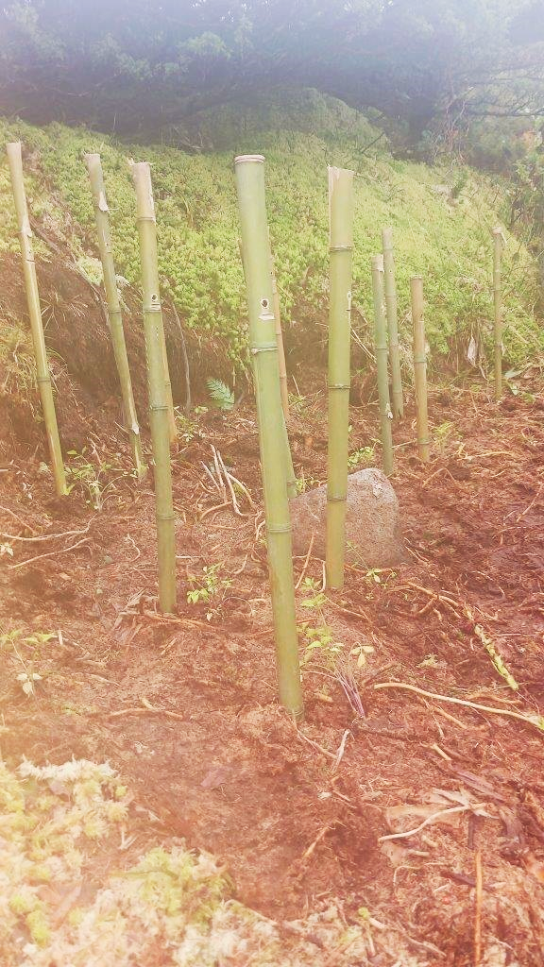
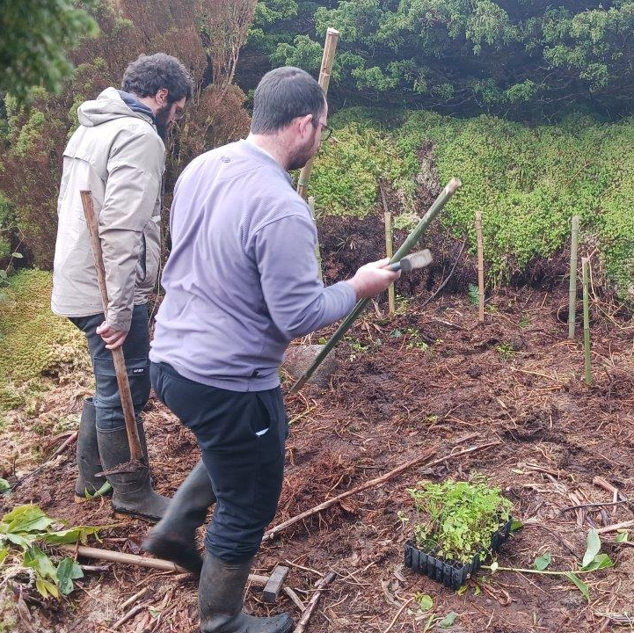
We Manage (terrestrial conservation)
Ação C4 – Implementação de boas práticas para a conservação de habitats terrestres
Sub-ação C4.1 – Boas práticas para a conservação terrestre
  Plantio de espécies herbáceas produzidas no JBF tendo em vista a regeneração das espécies, nas áreas onde foi feita a limpeza de invasoras:
  381 Ammi trifoliatum
  174 Scabiosa nitens
Luís Cravinho
Notes:
Já foram plantadas algumas espécies na área de intervenção, após os trabalhos de remoção de invasoras de modo a ocupar o espaço limpo de invasoras.
Caldeira Branca, Lagoa Branca, Miradouro Rocha dos Bordões e Miradouro Craveiro Lopes.

Slide 15
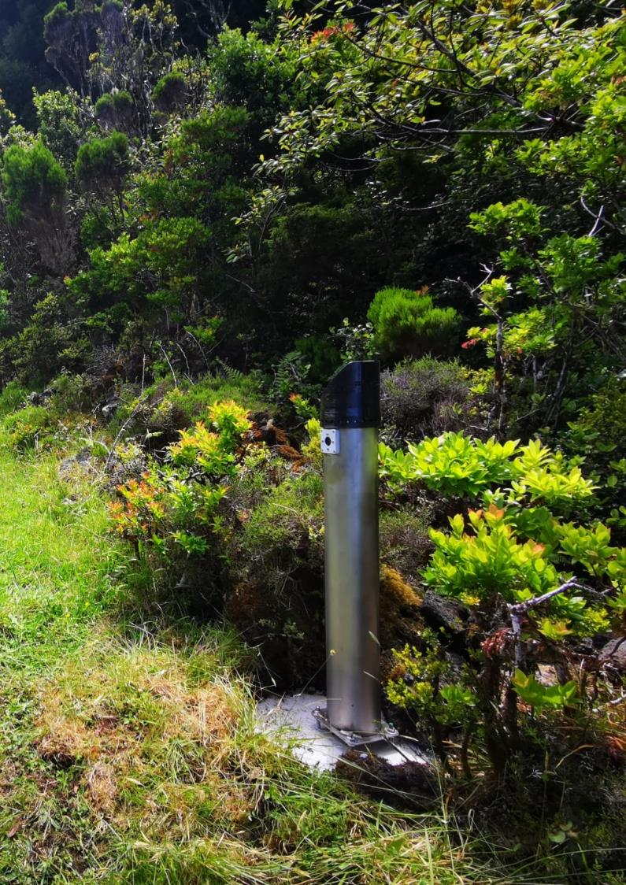
We Integrate (tourism, agriculture, fisheries)
Ação C14 – Integração das políticas da RN2000 com o turismo
Sub-ação C14.1 – Mitigação dos impactos negativos do turismo nos trilhos na RN2000
  Instalação de contadores em 7 trilhos
    2331 passagens registadas pelo contador no trilho PR3 FLO desde 1 de janeiro até 3 de março de 2022
  Código de conduta dos trilhos revisto e atualizado no site dos trilhos dos Açores e na app dos Parques Naturais.
Notes:
2331 passagens registadas pelo contador no trilho PR3 FLO para desde março de 2021até março de 2022.
- O contador está com problemas de rede e vai ser arranjado nos próximos tempos.

Slide 16
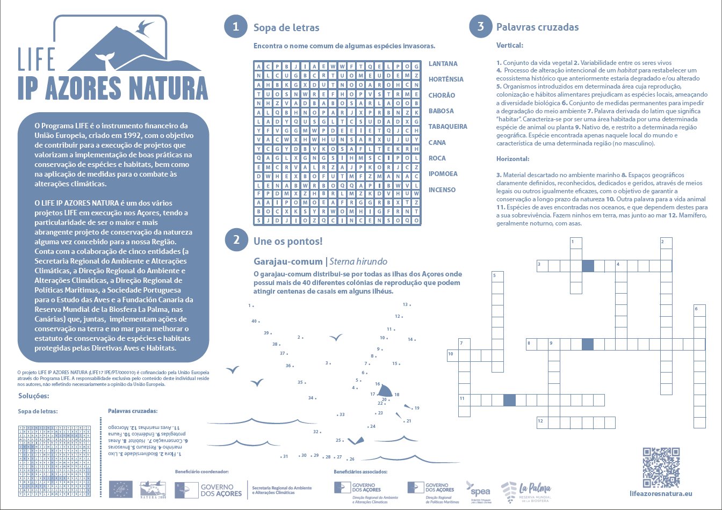
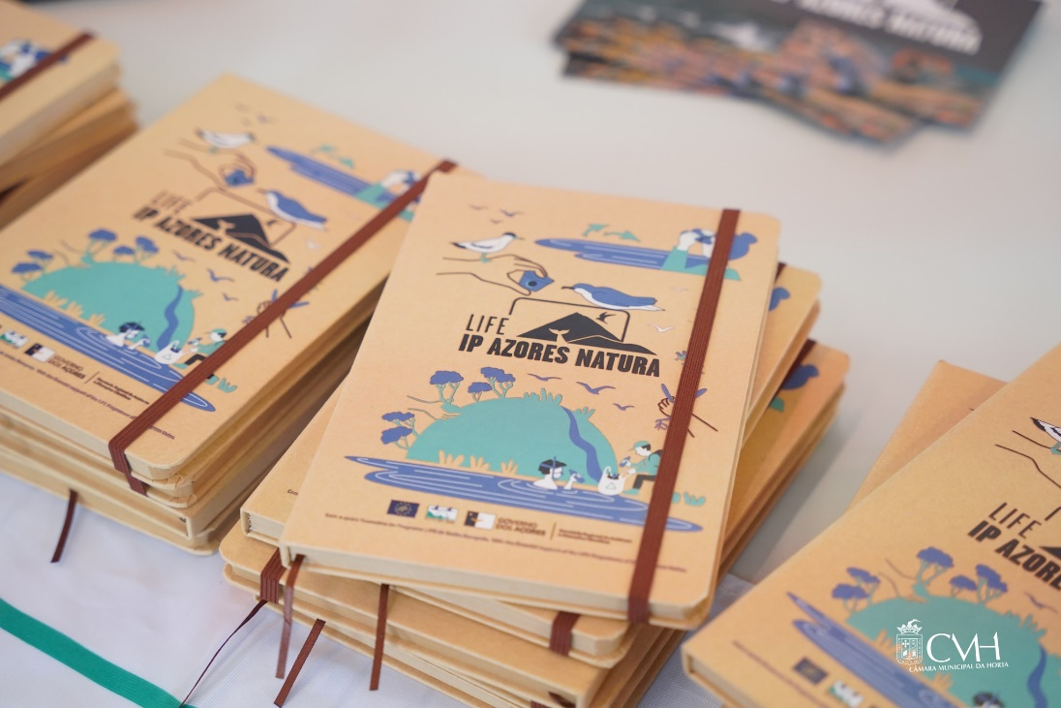
We Disseminate, Participate and Raise Awareness
Ações E1/E4 – Comunicação do Projeto
  Novos materiais de Comunicação/sensibilização:
  Cadernos;
  Individuais de restaurante.

Slide 17
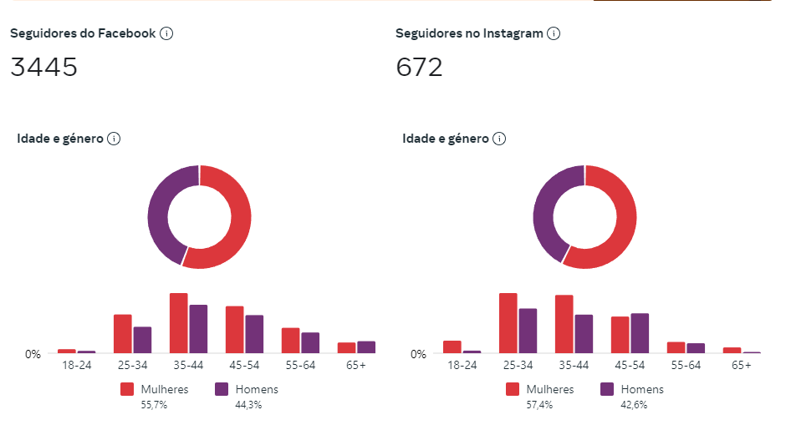
We Disseminate, Participate and Raise Awareness
Ações E1/E4 – Comunicação do Projeto
  Nos últimos 2 anos as redes sociais:
  Facebook: mais 445 seguidores;
  Instagram: mais 141 seguidores;
  Website: aumento de 228 visitants;
Facebook | Instagram | Website
Seguidores: 3445 | Seguidores: 672 | Média de visitantes por mês: 696

Slide 18
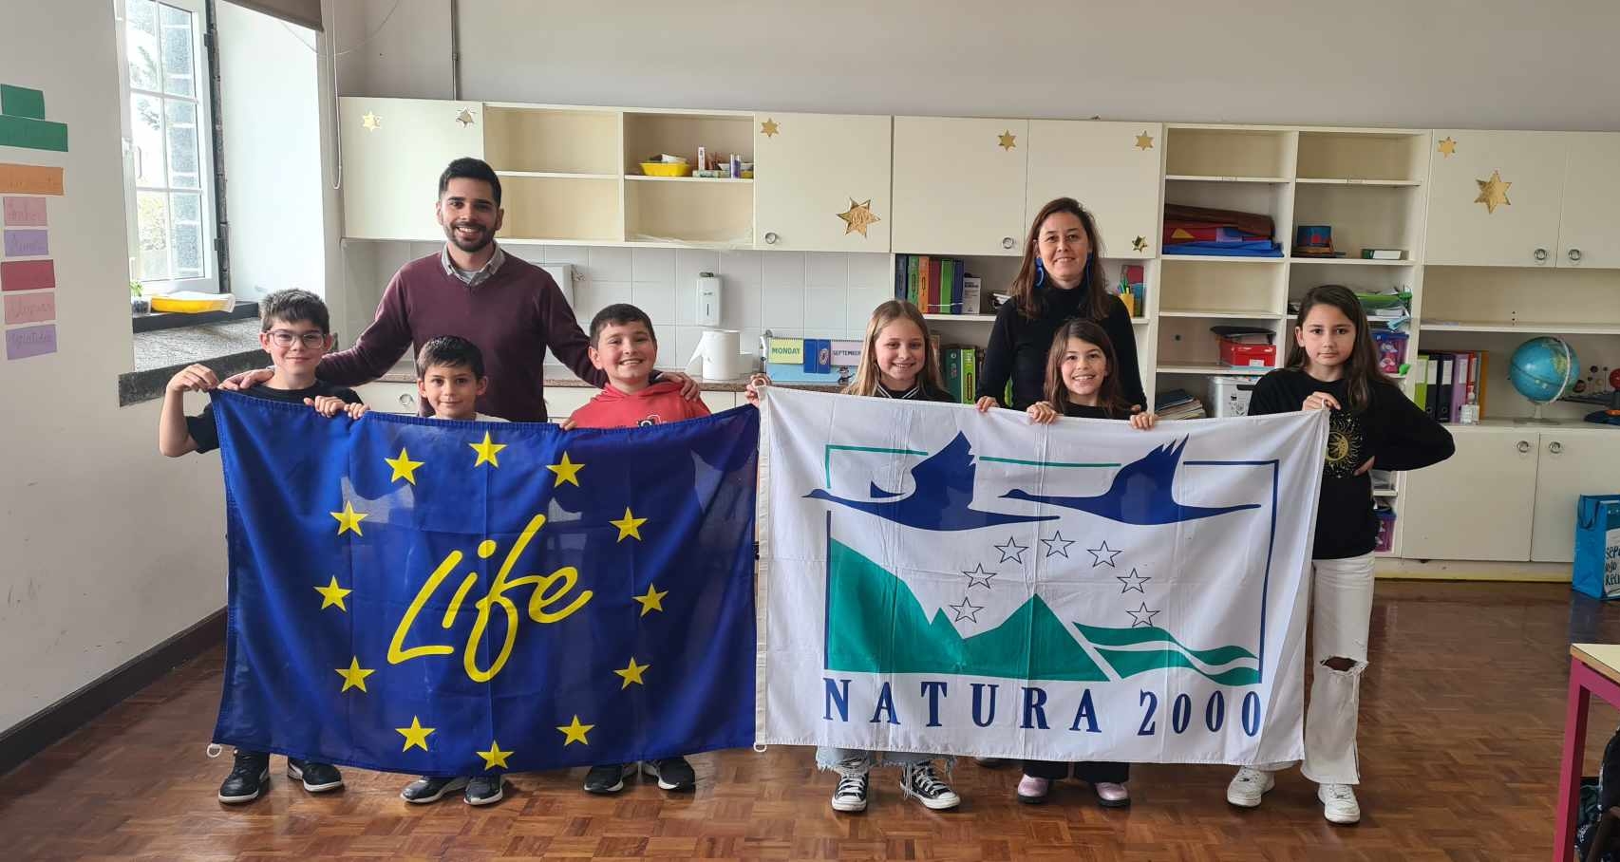
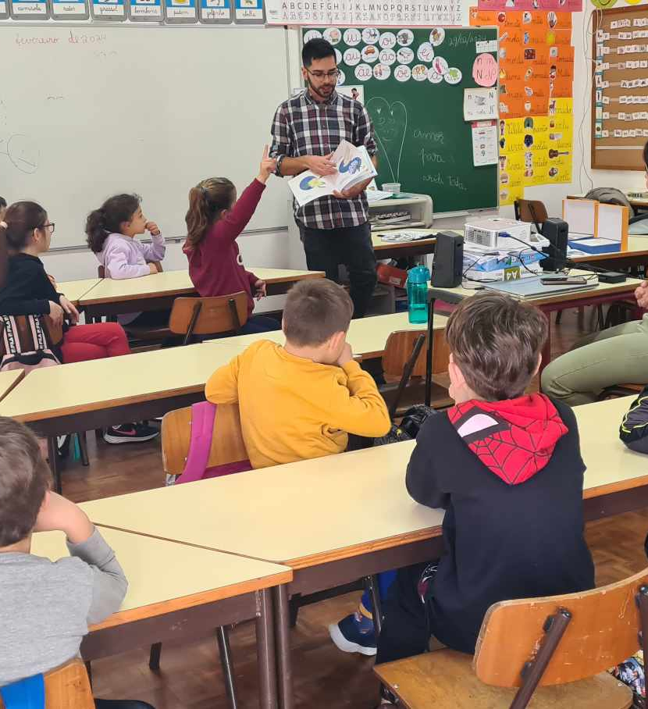
Euphorbia stygiana
We Disseminate, Participate and Raise Awareness
Action E4 – Programa de Educação Ambiental
Year | Activities open to the community |  | Activities with schools
 | Activities | Participants | Activities | Participants
2019 | 0 | 0 | 74 | 1 671
2020 | 42 | 1 671 | 114 | 2 042
2021 | 37 | 547 | 105 | 198
2022 | 5 | 155 | 94 | 1658
2023 | 30 | 615 | 127 | 3775
2024 (until jan) | no data yet | no data yet | 20 | 339
Total | 114 | 2988 | 534 | 9683

Slide 19
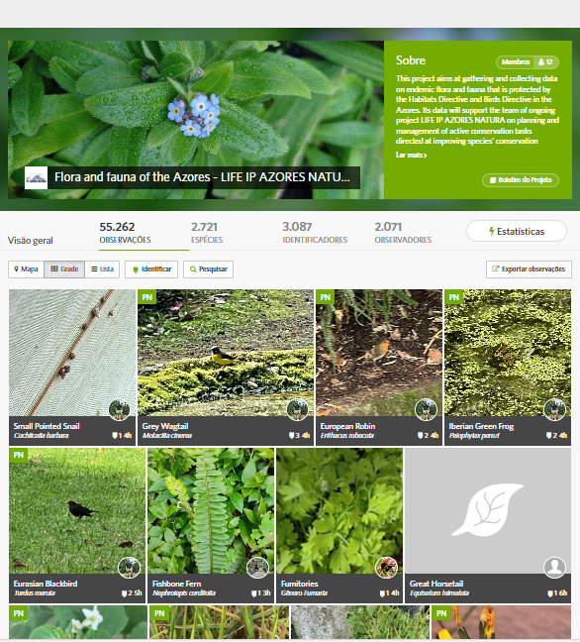
Euphorbia stygiana
We Disseminate, Participate and Raise Awareness
Action E5 – Envolvimento do público e programa de voluntariado
  Citizen science: iNaturalist/Biodiversity4all app → Flora and fauna of the Azores - LIFE IP AZORES NATURA
  O projeto foi criado a 20/02/2023, com os seguintes critérios:
    Taxa:
      Kingdom Animalia (Animais)
      Classe Aves
      Kingdom Plantae (Plantas)
    Locatlização:
      Azores Atlantic area
      Azores, PT
      Mid-Atlantic Ridge North of the Azores Habitats or Species
      Management Protected Area, PT
  19 993 observações foram resgistadas

Slide 20
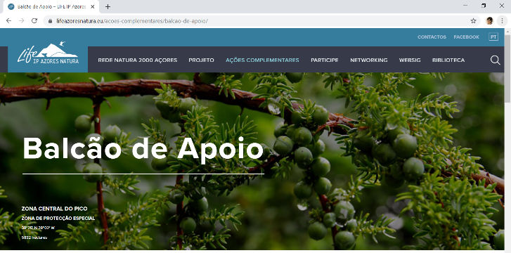
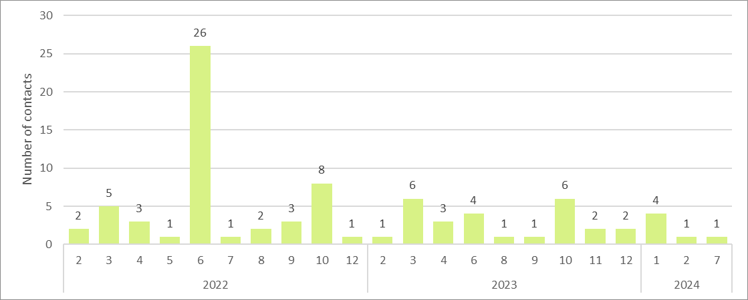
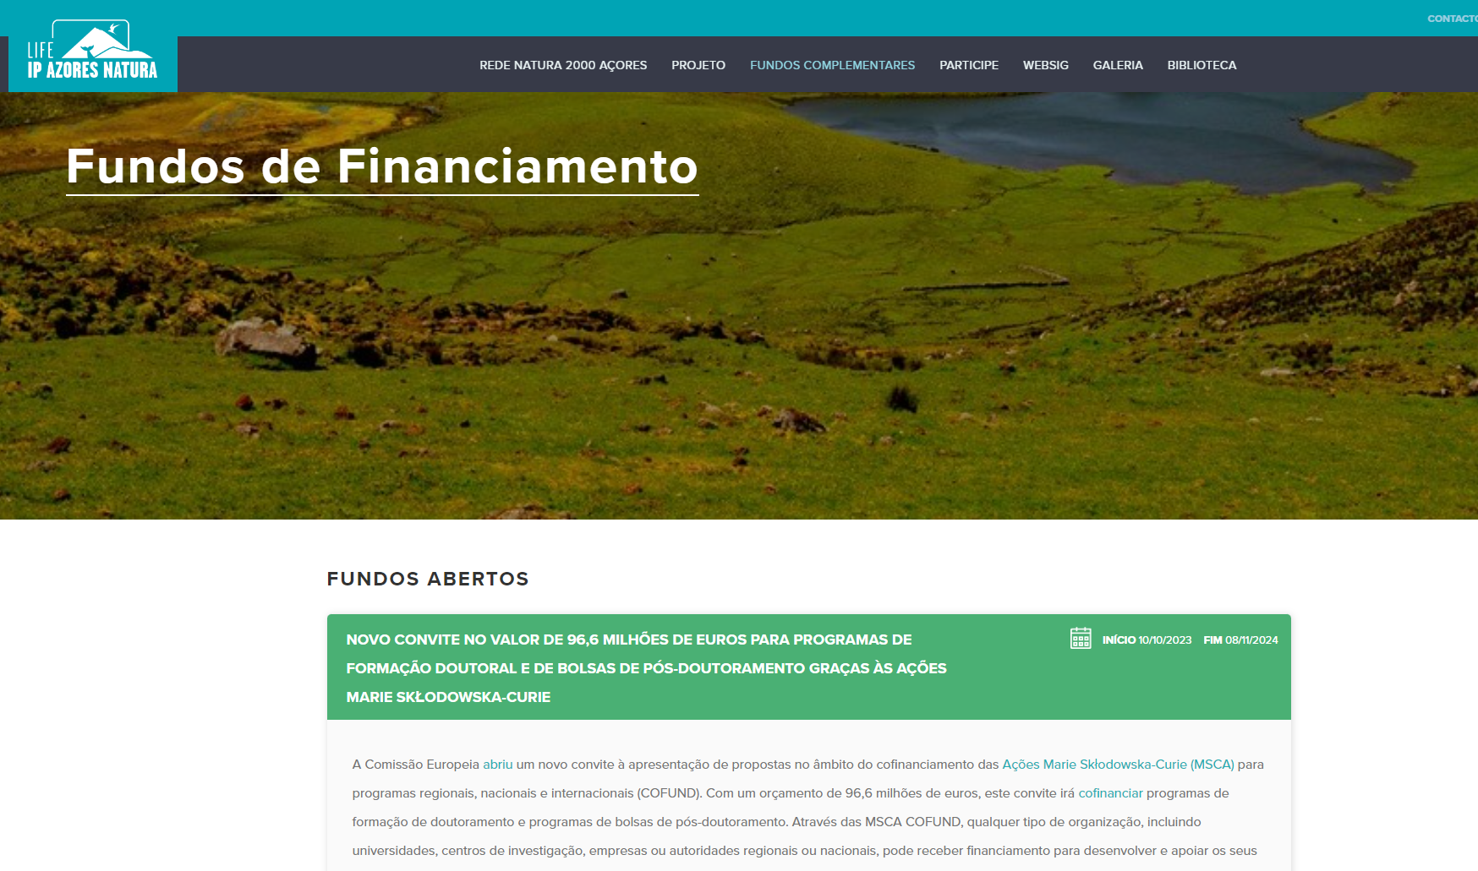
We Coordinate
Ação F3 – Grupo de Trabalho para coordenação dos Fundos Complementares
    O Website tem um Balcão de Apoio para dar suporte aos projetos complementares;
    Já foram divulgadas 86 calls no website, e 59 contatos recebidos no Balcão Aberto.
Notes:
No âmbito da ação F3, foi constituído um Grupo de Trabalho para a coordenação dos fundos complementares, do qual participam todos os beneficiários, a fim de promover a mobilização dos fundos complementares. Este Grupo de Trabalho concentra-se na detecção de call publicadas para fundos complementares e outras oportunidades que possam surgir para disseminar ainda mais essas informações entre os beneficiários do projeto e partes externas, para além de oportunidades de projetos complementares que nós próprios possamos nos candidatar para contribuir para a implementação eficaz do PAF: Para melhorar a divulgação deste trabalho, foi criada no site um separador dedicado aos fundos complementares, que divulga todos os editais de que o Grupo de Trabalho tem conhecimento, para além disso criamos um Balcão de Apoio para quem nos quiser contatar com dúvidas.

Slide 21

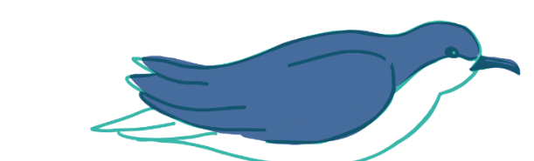






Acompanhe e participe neste projeto!
LIFEIPNATURA
@LIFEIPNATURA
lifeip.azoresnatura@azores.gov.pt
(+351) 296 206 700
https://www.lifeazoresnatura.eu/
Muito Obrigada!

